Slide 1



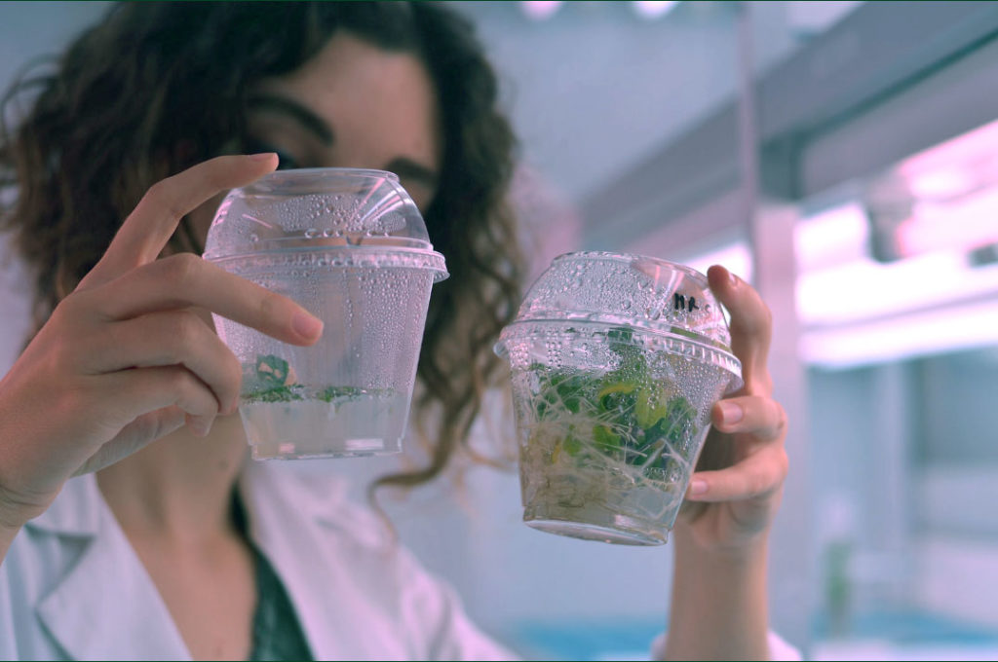
Plantas biofactoría y NTGs:
innovación genética para
una agricultura de alto valor.
Diego Orzáez, IBMCP-CSIC
Jornada sobre el potencial de las nuevas tecnologías de mejora genética en el sector agroalimentario
Madrid 12/05/2025

Slide 2
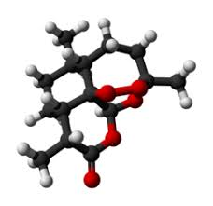
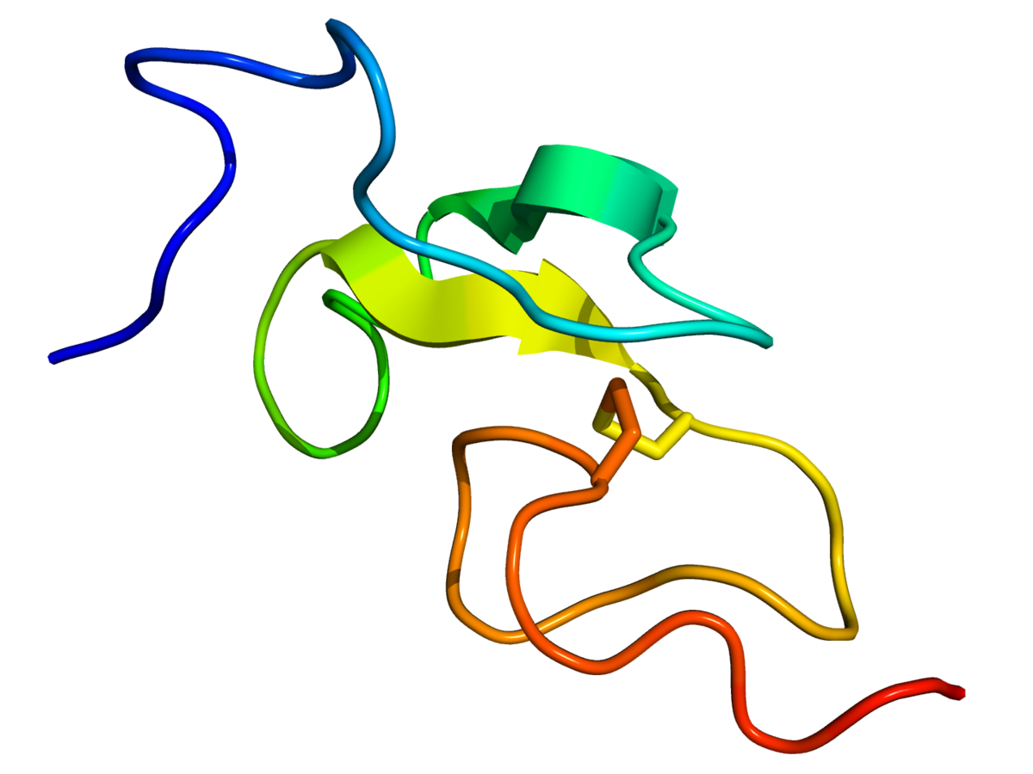
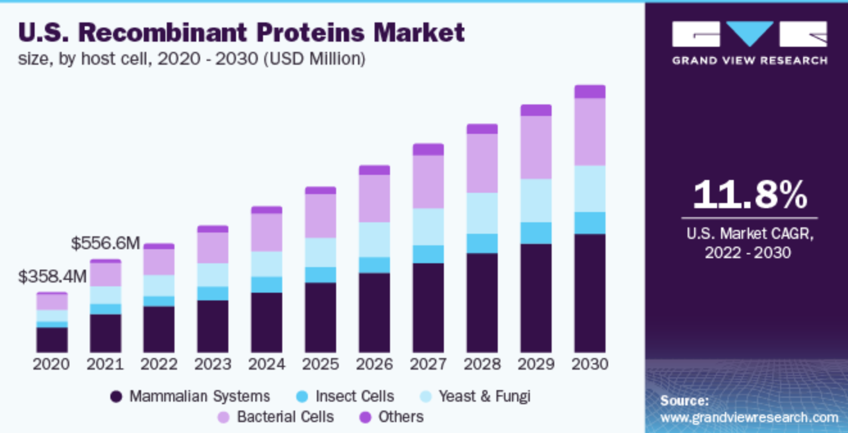
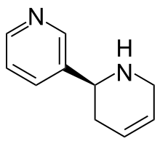
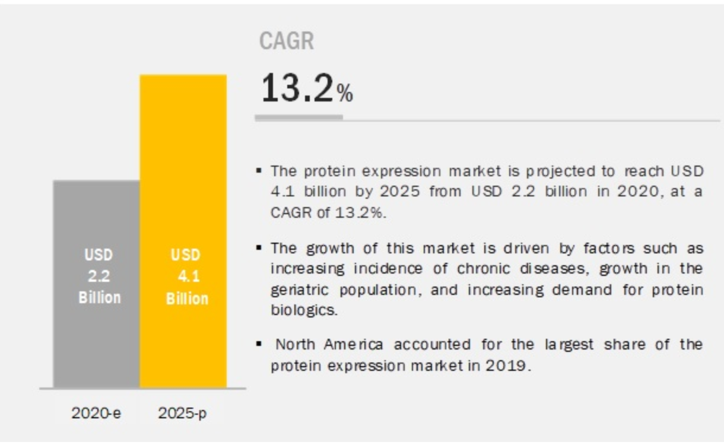
Cultivos industriales y plantas biofactoría
Demanda creciente (y necesidad de autonomía de suministro) de bioproductos
SMALL MOLECULES
(added-value-metabolites):
Anti-cancer drugs
Food supplements
Antimalarials
Cosmetics components
Biological insecticides
Pheromones
LARGE MOLECULES (proteins)
Vaccines
Antibodies
Therapeutic proteins
Growth factors
Food proteins of animal origin
Industrial enzymes
Arteminsin
EGF
Aratabine
Source: www.grandviewresearch.com

Slide 3

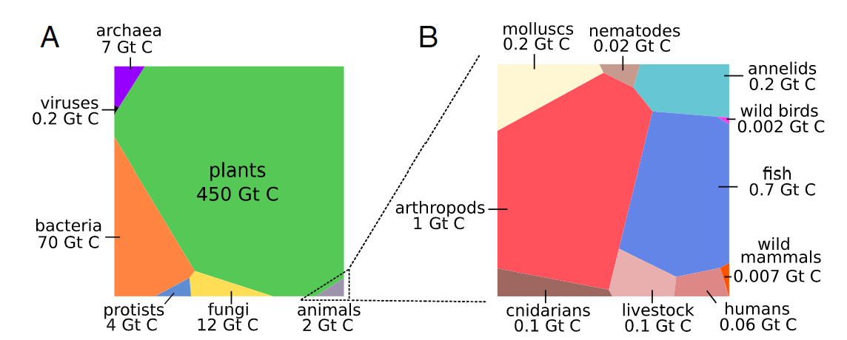
Cultivos industriales y plantas biofactoría
Las plantas son biofactorías evolutivamente óptimas
81% !!

Slide 4
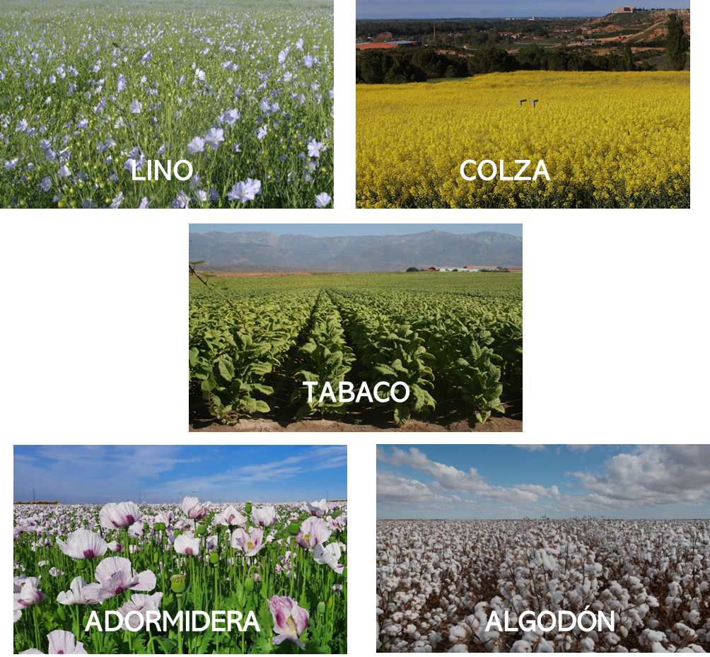
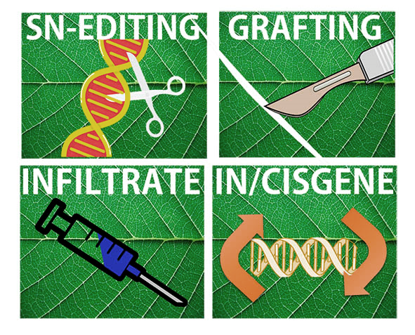
Cultivos industriales y plantas biofactoría
Oportunidad
Cultivos industriales
Nuevas tecnologías genómicas
Obtención de nuevos bioproductos o mejora de los existentes

Slide 5



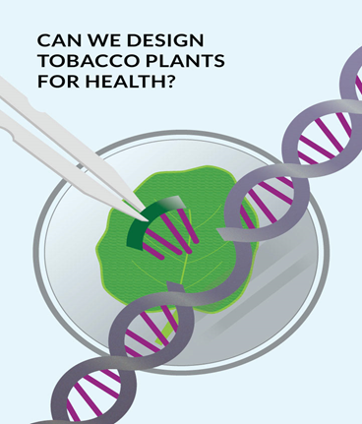
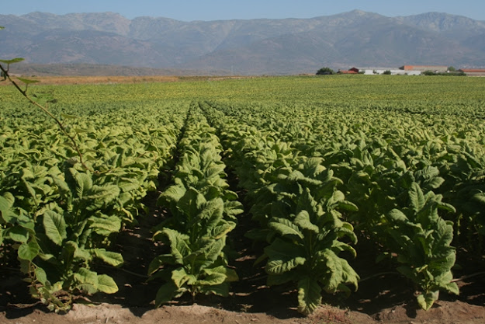





Cultivos industriales y plantas biofactoría
Cultivo industrial
Bioproductos en salud
Cambio de percepción
Complicidad del sector
TABACO
Nine EU countries
Nineteen partners: 6 Universities, 7 Research Institutes, 4 SMEs, 2 Large enterprises

Slide 6
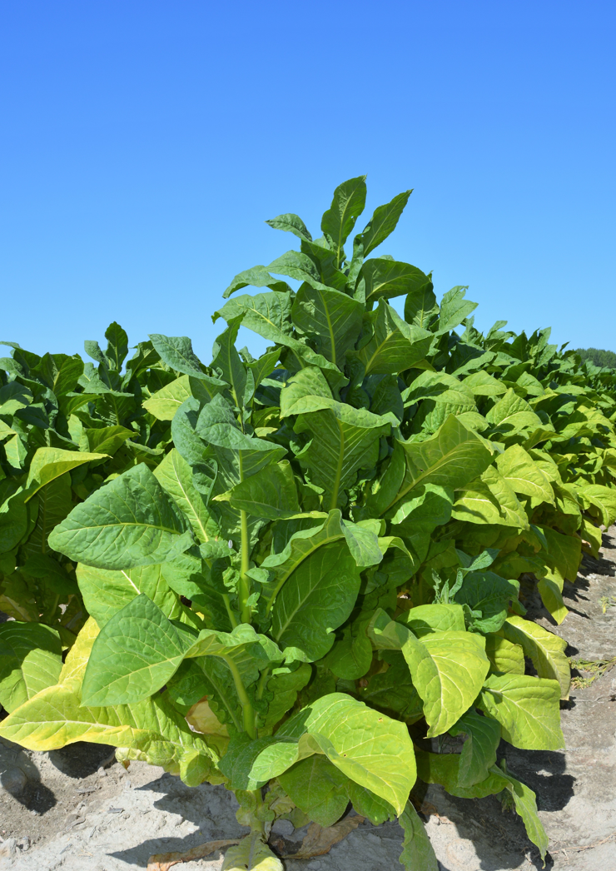

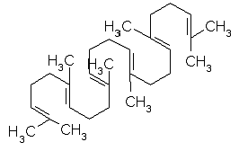
Objetivos de mejora con NGTs
Biofactory of added-value metabolites
TRAITS PRODUCTS
Anatabine
Biosafely
(non-flowering)
Higher biomass
Squalene

Slide 7


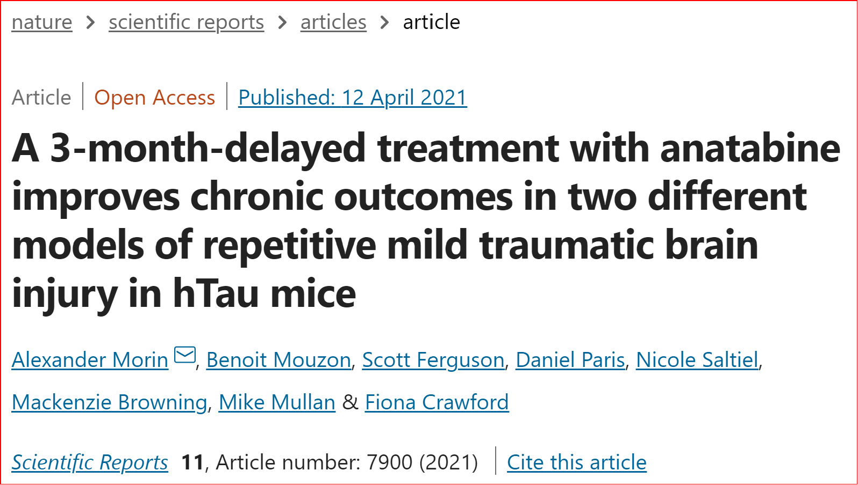
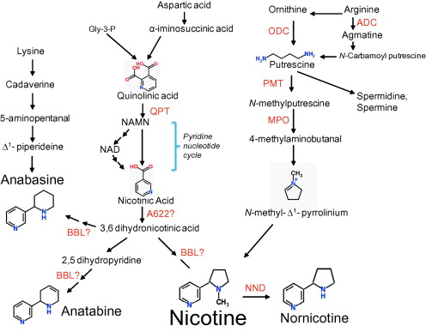
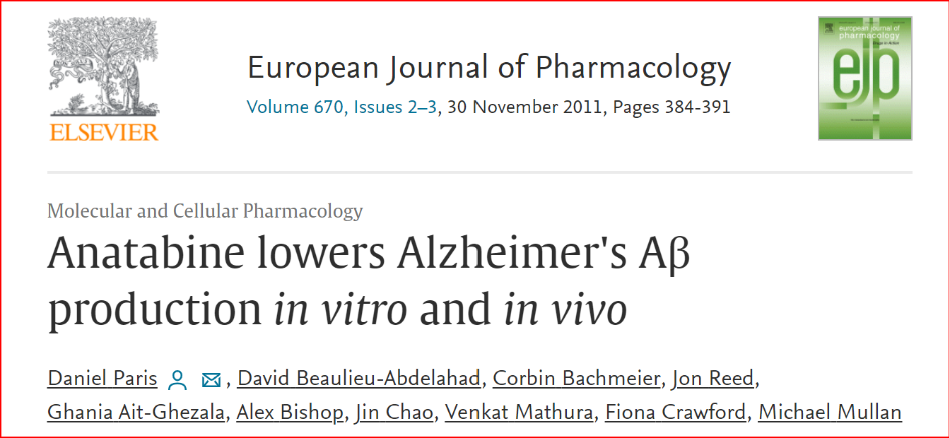
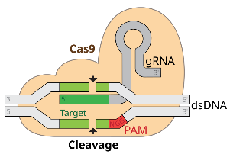
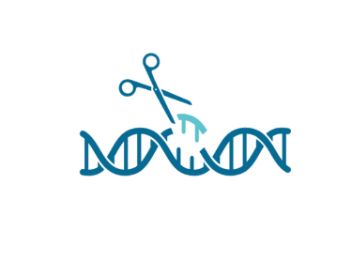
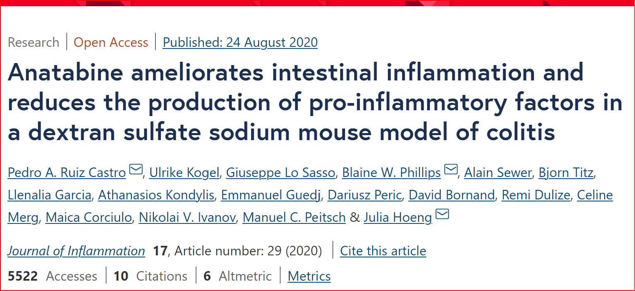
La tecnología
6 genes MPO

Slide 8
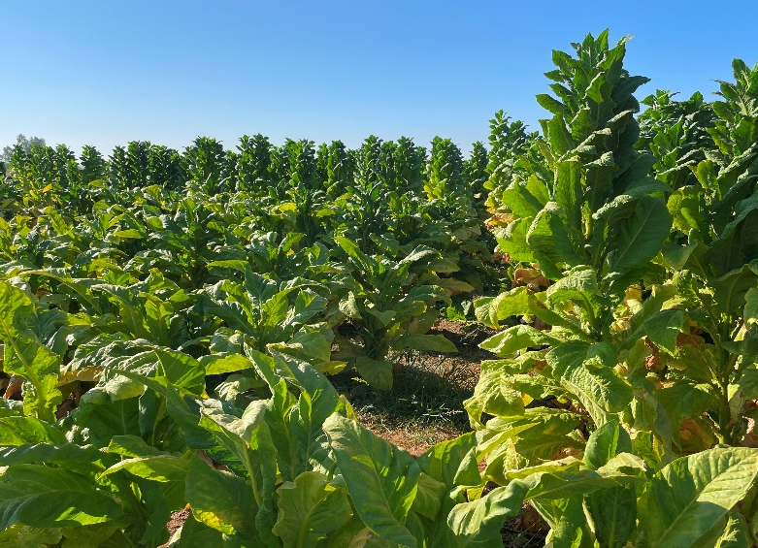
Resultados
2020 2021 2022 2023 2024 2025
Field trials transgene-free non-flowering lines
Field trials Anatabine
Y1
Non-flowering Y2
Field trials Anatabine Y2
Field trials combined lines
Análisis
Biorefinería
Final Newcotiana
Ensayos
Agrofactory Y1
Grupos operativos
Ensayos
Agrofactory Y2
NO FLOWERING: 17 genes editados
ANATABINA: 6 genes editados
Produccíón de hojas pre topping
2021
2022

Slide 9
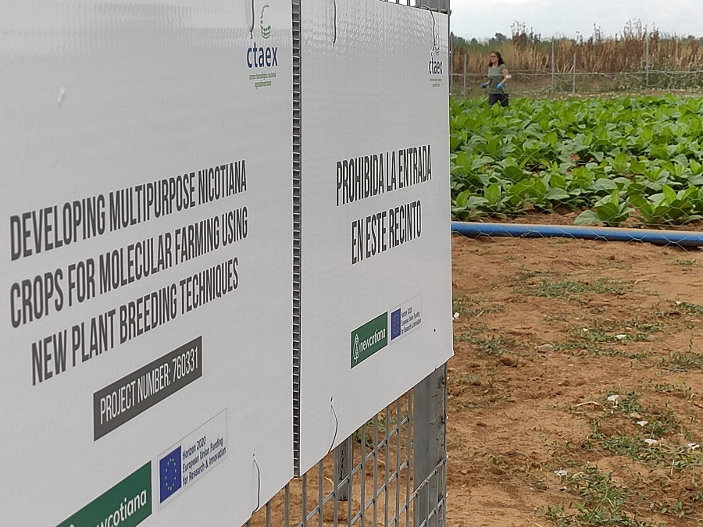
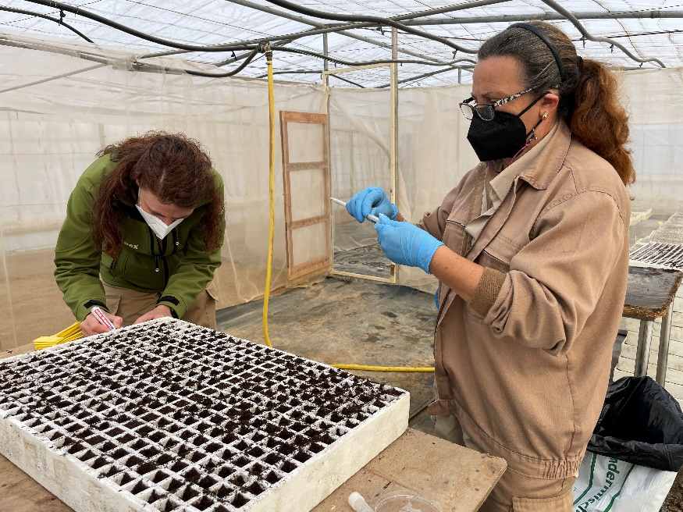
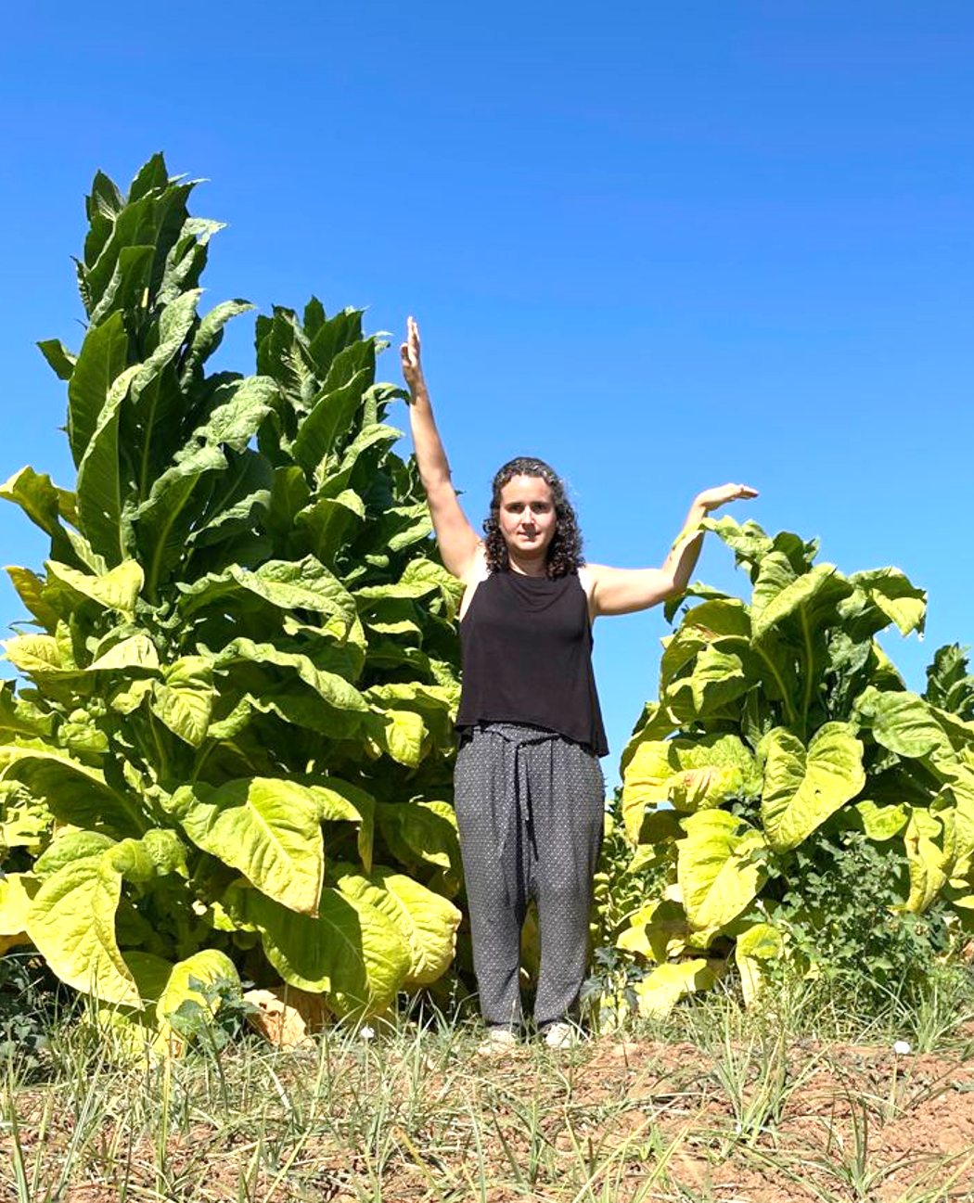
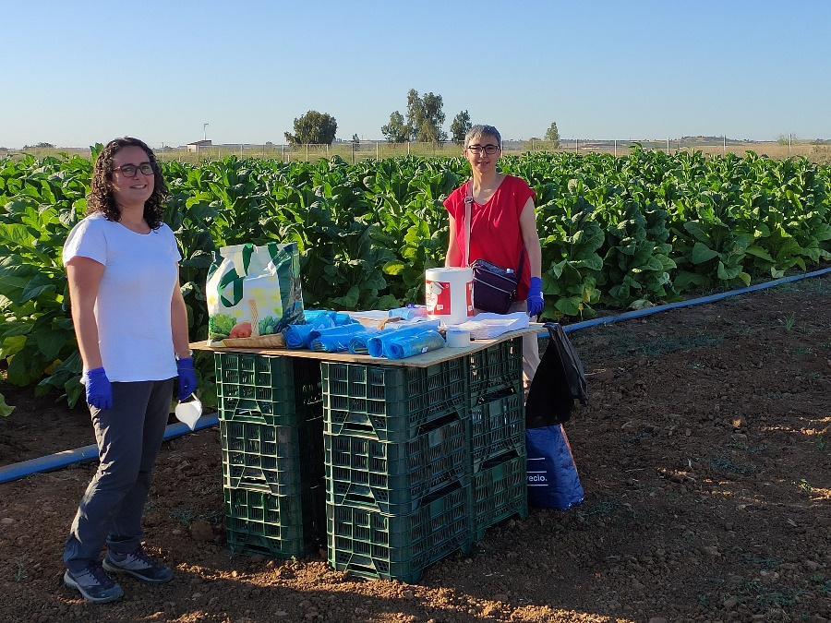
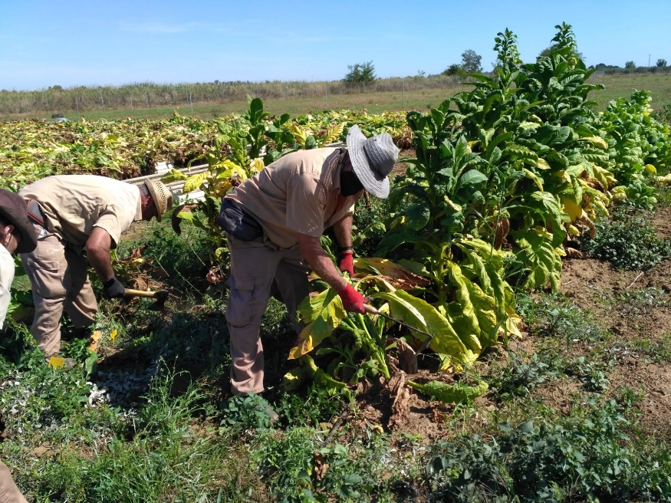
Ensayos de campo

Slide 10
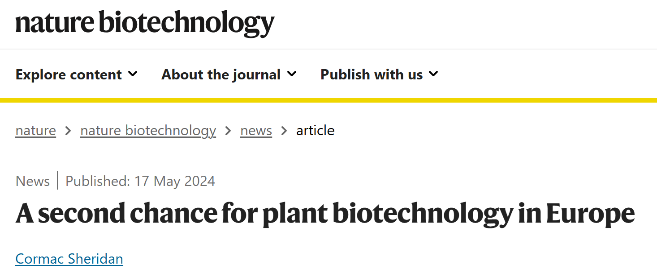
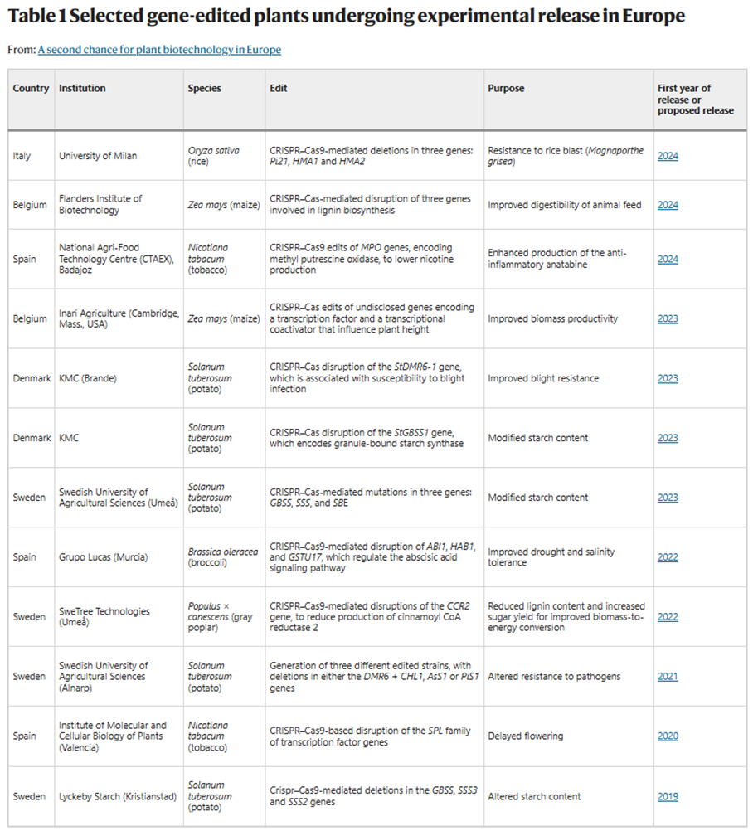
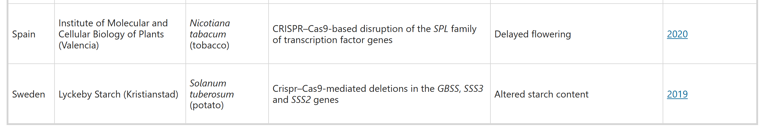
Ensayos de campo

Slide 11



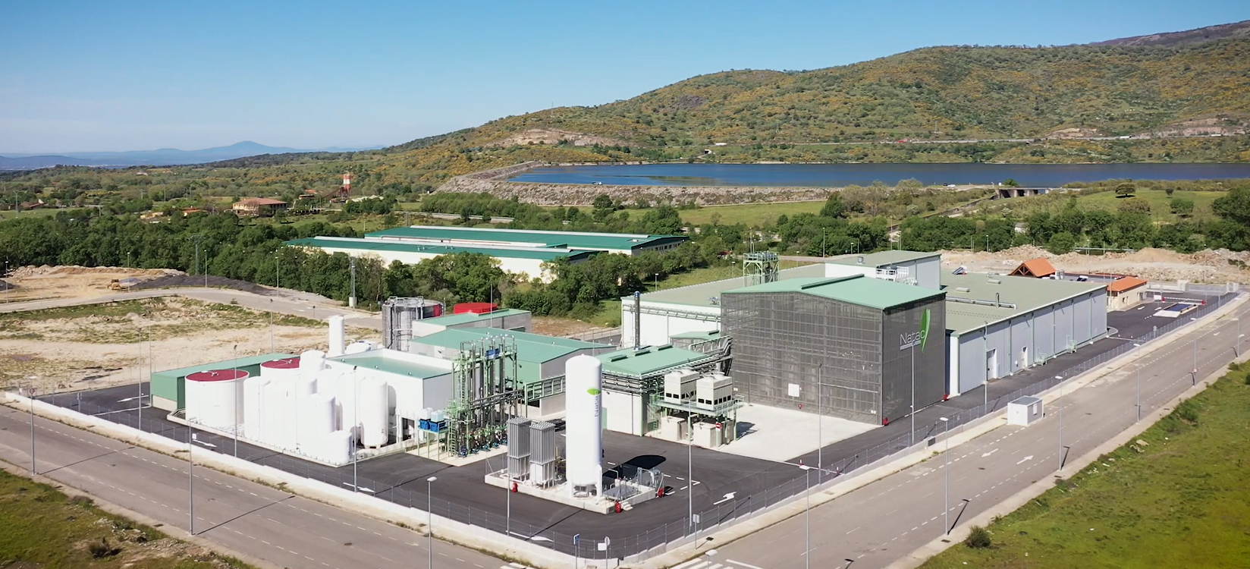
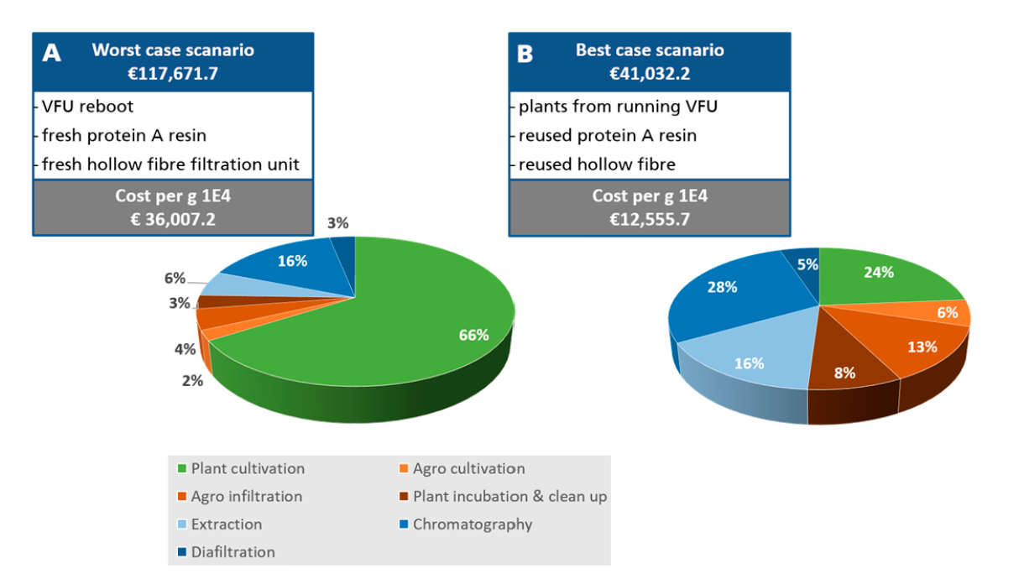
Biorefinería y cultivos biofactorías
Desarrollo de proceso de biorefinería y análisis tecno-económico
Techno-economic analysis

Slide 12

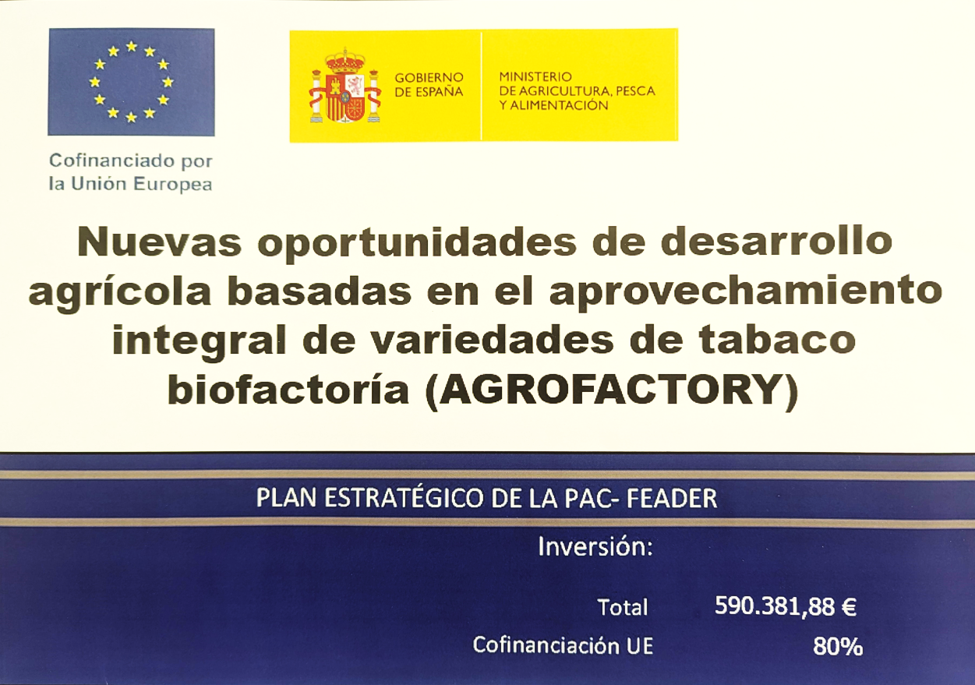
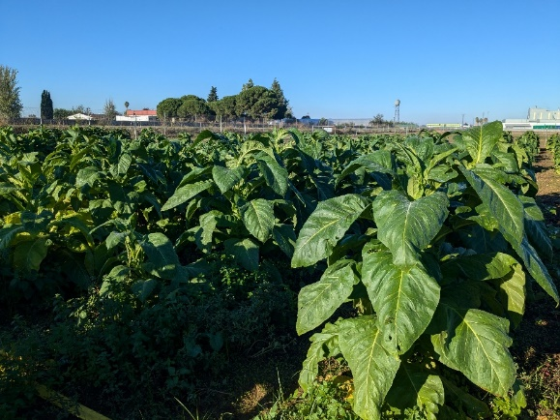


Proyecto agrofactory: prácticas agrícolas, procesado industrial y desarrollo comercial
B/ES/24/40 | B/ES/24/41 | B/ES/24/42
Olivos de Badajoz | CTAEX | Madeinplant
Taumatina (N. Tabacum cv. Samsun) | Anatabina (N. Tabacum cv. K326) | Anatabina (N. Tabacum cv. K326)
1,13 ha | 0,25 ha | 0,25 ha
Badajoz | Badajoz | Valencia
33.000 plantas: 28.000 OMG 5.000 WT | 4.200 plantas: 2.100 NGTs 2.100 WT | 4.200 plantas: 2.100 NGTs 2.100 WT

Slide 13

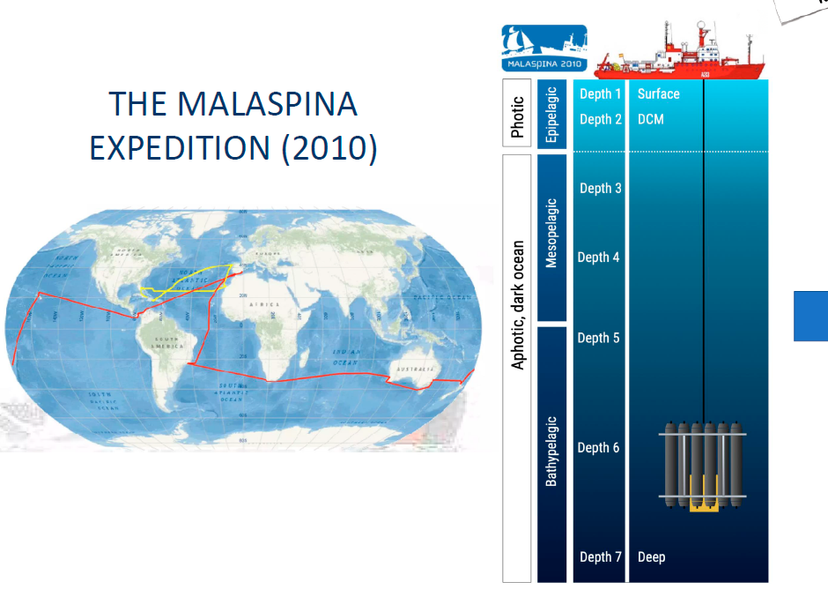
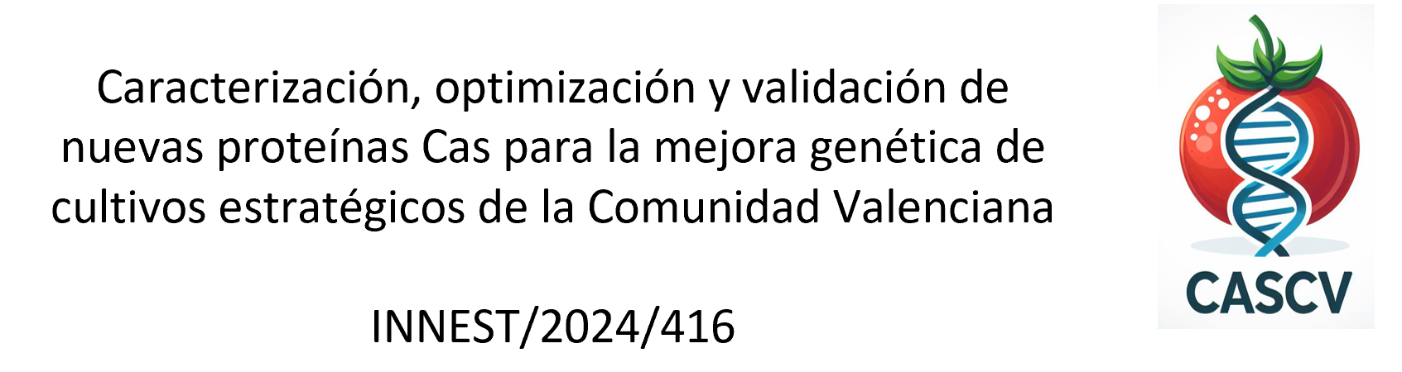


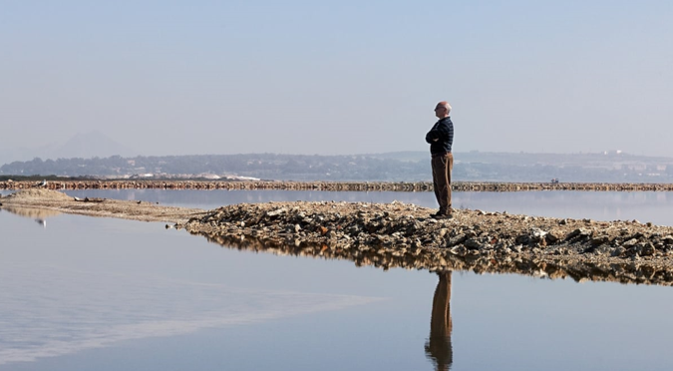

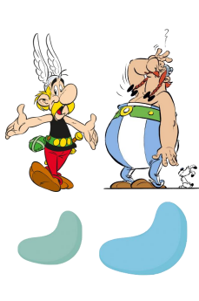


Prospección de nuevas herramientas CRISPR
Innovaciones CRISPR
Nuevas especifidades (PAMs)
Nuevos tipos de corte (patrones de mutagenesis)
Desbloqueo de la Propiedad Intelectual
Expedición Malaspina
Silvia Acinas
Julián Cerón
Francis Mojica

Slide 14
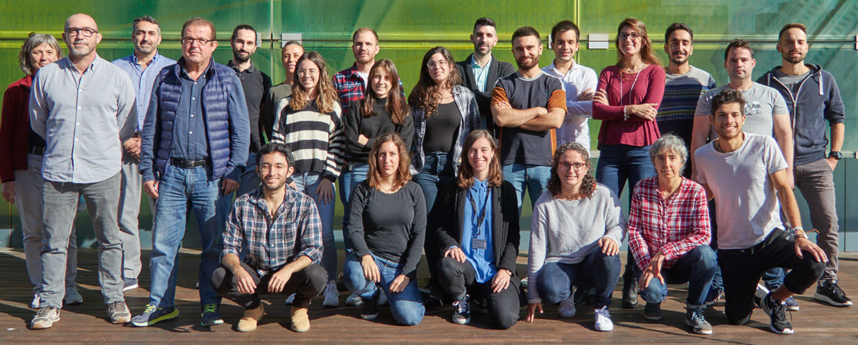
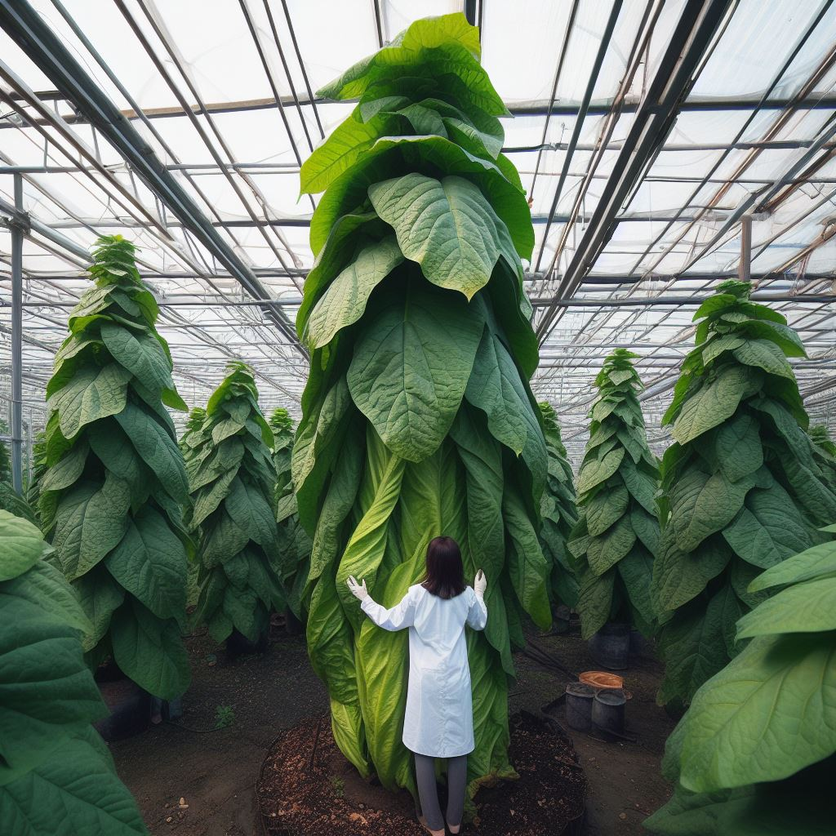


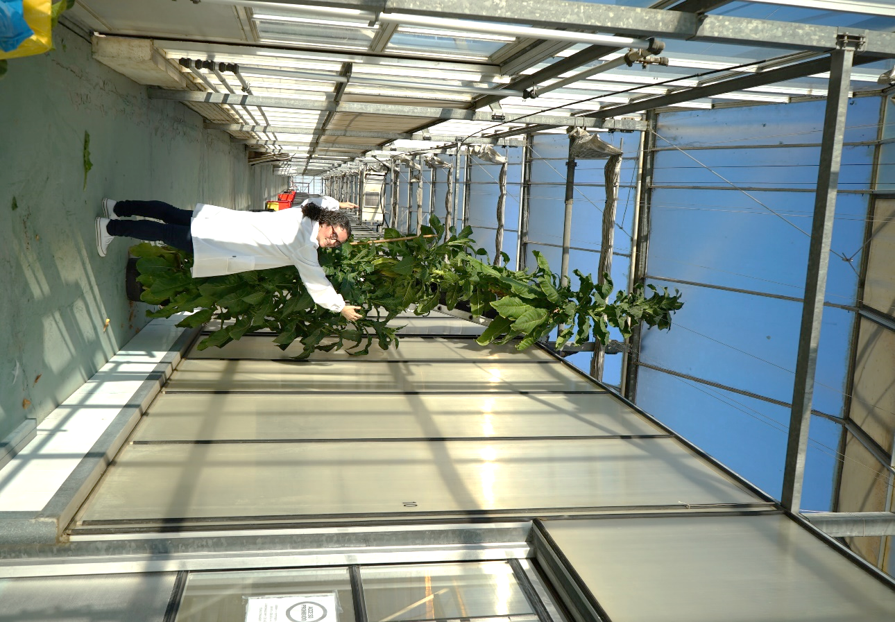





Gracias por su atención
Plant Genomics and SynBio Group IBMCP
La agricultura, de la mano de la biotecnología, puede aportar valor y ofrecer soluciones a las necesidades de bioproducción
made with IA made with NGTs

